Slide 1



Интегративный подход к организации учебных занятий курса
"Здорово быть здоровым» в образовательной организации
Горбенко Наталья Васильевна
к.п.н., доцент кафедры естественнонаучного образования ГБОУ ДПО «Нижегородский институт развития образования»

Slide 2
Цель пособий — помочь детям в решении актуальных вопросов физиологического, психологического и социального характера.
Как преодолевать трудности переходного возраста?
Для чего нужна уверенность в себе и на чём она основывается?
Как выстраивать взаимоотношения со сверстниками и взрослыми?
Как подходить к выбору профессии и готовиться к ОГЭ?
Каким должен быть рацион питания, чтобы организм получал максимум полезных веществ, вредны ли школьные перекусы?
Какие существуют возможности для занятий спортом и другие вопросы?

Slide 3
Цель пособия — развить и закрепить у юношей и девушек устойчивые навыки здорового образа жизни.
Пособие поможет:
правильно формулировать жизненные и профессиональные цели;
освоить технологии самооценки, тайм-менеджмента, решения конфликтов и управления эмоциями;
выработать личные принципы здорового питания (приводятся варианты меню для старшеклассников);
спланировать физическую нагрузку для получения ежедневного заряда бодрости и оптимизма;
развить умение преодолевать трудности, быть терпеливым и упорным в достижении поставленных целей.

Slide 4
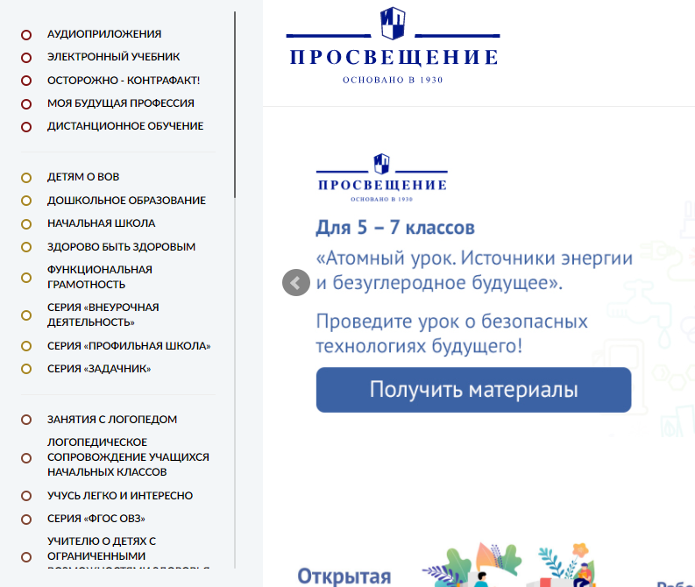


Slide 5
СТРУКТУРА КУРСА
Психологический блок
Мотивационно-профориентационный блок
Здоровое питание
Физкультура и спорт
Приложения

Slide 6
КАК РАБОТАТЬ С ПОСОБИЕМ
Примерное тематическое планирование
Формы организации работы обучающихся
Структура занятия
Виды заданий и их использование
Планируемые образовательные результаты
Формы организации учебных занятий
приложения

Slide 7
виды заданий
ситуативные задачи
вопросы и задания
темы для дискуссий
вступительные тексты
ВИДЫ ЗАДАНИЙ
использование заданий
задания для работы на занятии
задания для работы на экскурсии
задания для работы дома
задания для использования в рамках "круглого стола"
задания для использования при изучении других предметов

Slide 8
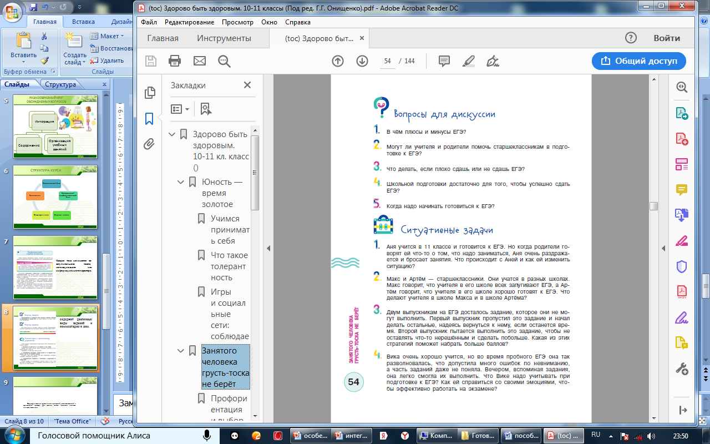
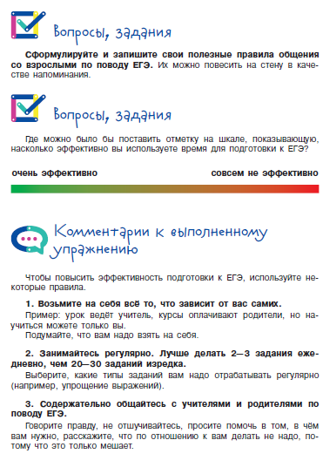
содержит различные виды заданий и комментарии к ним.

Slide 9

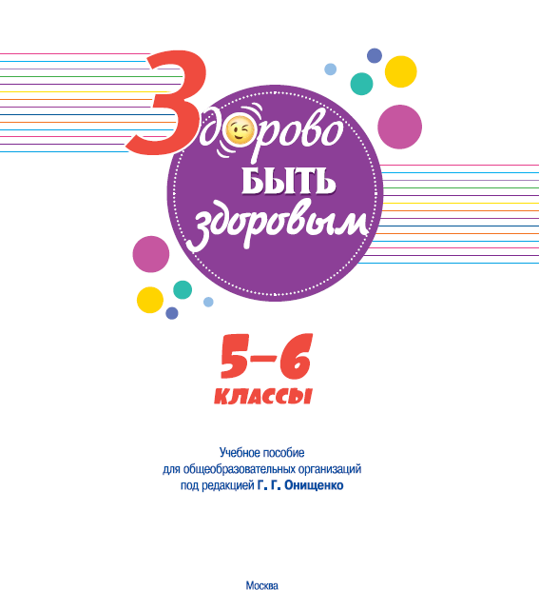

Согласно требованиям ФГОС основного общего образования курс внеурочной деятельности должен содержать личностные и метапредметные результаты.

Slide 10
ЛИЧНОСТНЫЕ РЕЗУЛЬТАТЫ
Формирование ценности здорового и безопасного образа жизни
освоение социальных норм, правил поведения
Построение индивидуальной траектории на базе ориентировки в мире профессий

Slide 11
МЕТАПРЕДМЕТНЫЕ РЕЗУЛЬТАТЫ
умение организовывать учебное сотрудничество и совместную деятельность с учителем и сверстниками
работать индивидуально и в группе
находить общее решение и разрешать конфликты
формулировать, аргументировать и отстаивать свое мнение

Slide 12
ПРИМЕРНОЕ ТЕМАТИЧЕСКОЕ ПЛАНИРОВАНИЕ
Основное содержание по темам | Количество часов
Раздел 1. Юность – время золотое 3 часа
Тема 1. Учимся принимать себя | 1
Тема 2. Что такое толерантность | 1
Тема 3. Игры и социальные сети: соблюдаем баланс | 1
Раздел 2. Занятого человека грусть –тоска не берет 2 часа
Тема 1. Профориентация и выбор профессии | 1
Тема 2. Как подготовиться к ЕГЭ | 1
Раздел 3. Мельница сильна водой, а человек едой 6 часов
Тема 1. Энергия и энергозатраты | 1
Тема 2. Масса тела и калорийность рациона | 1
Тема 3. Физическая нагрузка | 1
Тема 4. Водный режим | 1
Тема 5. Правила здорового питания | 1
Тема 6. Вкусное и полезное меню на неделю | 1
Раздел 4. Движение – это жизнь 6 часов
Тема 1. Возможности вашего организма | 1
Тема 2. Спорт и жизнь | 1
Тема 3. Питание и спортивный результат | 1
Тема 4. Как улучшить спортивный результат | 1
Тема 5. Опасности малоподвижного образа жизни | 1
Тема 6. Готовимся сдавать ГТО | 1
Итого | 17

Slide 13
формы организации занятий
практикум
конференция
круглый стол
экскурсия
занятие в традиционной форме
урок-размышление
мастер-класс
Педагогу дополнительного образования, ведущему занятия по данному курсу, не всегда достаточно компетенций для эффективного проведения занятий. Поэтому целесообразно приглашать специалистов разного уровня в разных областях для проведения занятий.

Slide 14
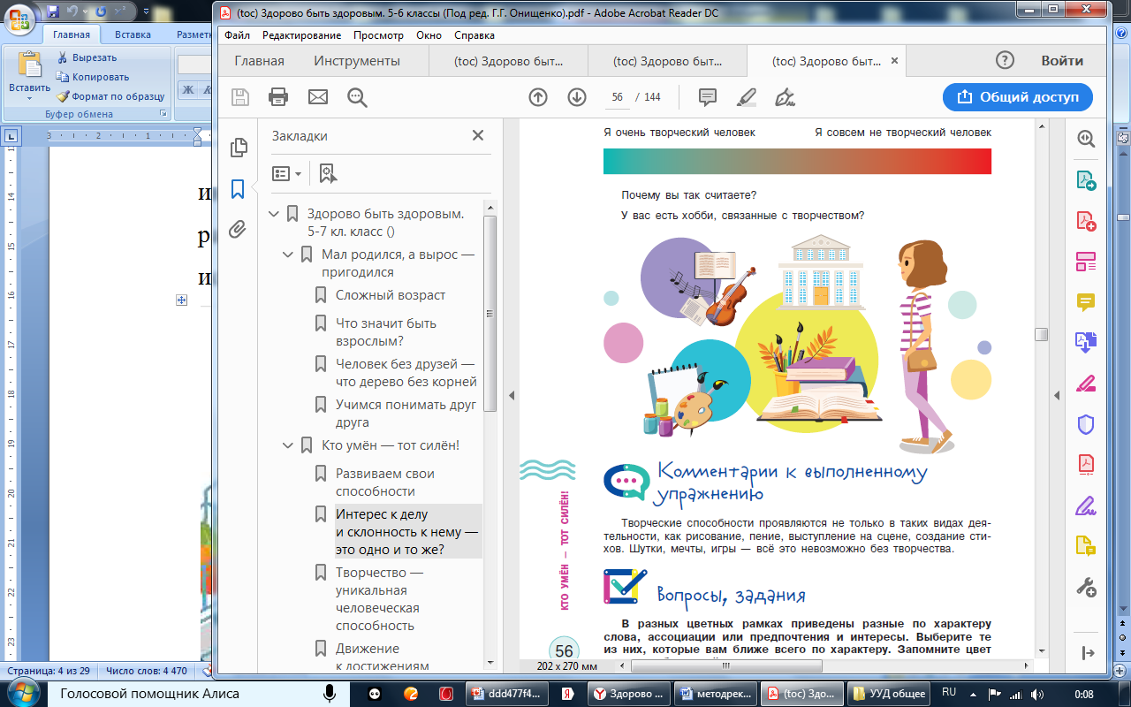
РАЗНООБРАЗНЫЙ КРУГ
ОБСУЖДАЕМЫХ ВОПРОСОВ
Интеграция
Содержание
Организация учебных занятий

Slide 15
В методических рекомендациях выделена рубрика «Тематические рекомендации для…». В ней представлены теоретические материалы для специалистов разного профиля, очерчен круг вопросов для обсуждения со школьниками, указаны задания из пособия для использования ими на занятии.
Тематические рекомендации для:
психолога
врача общей практики
тренера , учителя физической культуры
менеджера по подбору персонала
сотрудника магазина
стилиста, визажиста
Педагог дополнительного образования также может воспользоваться тематическими рекомендациями для самостоятельного поведения занятий.

Slide 16
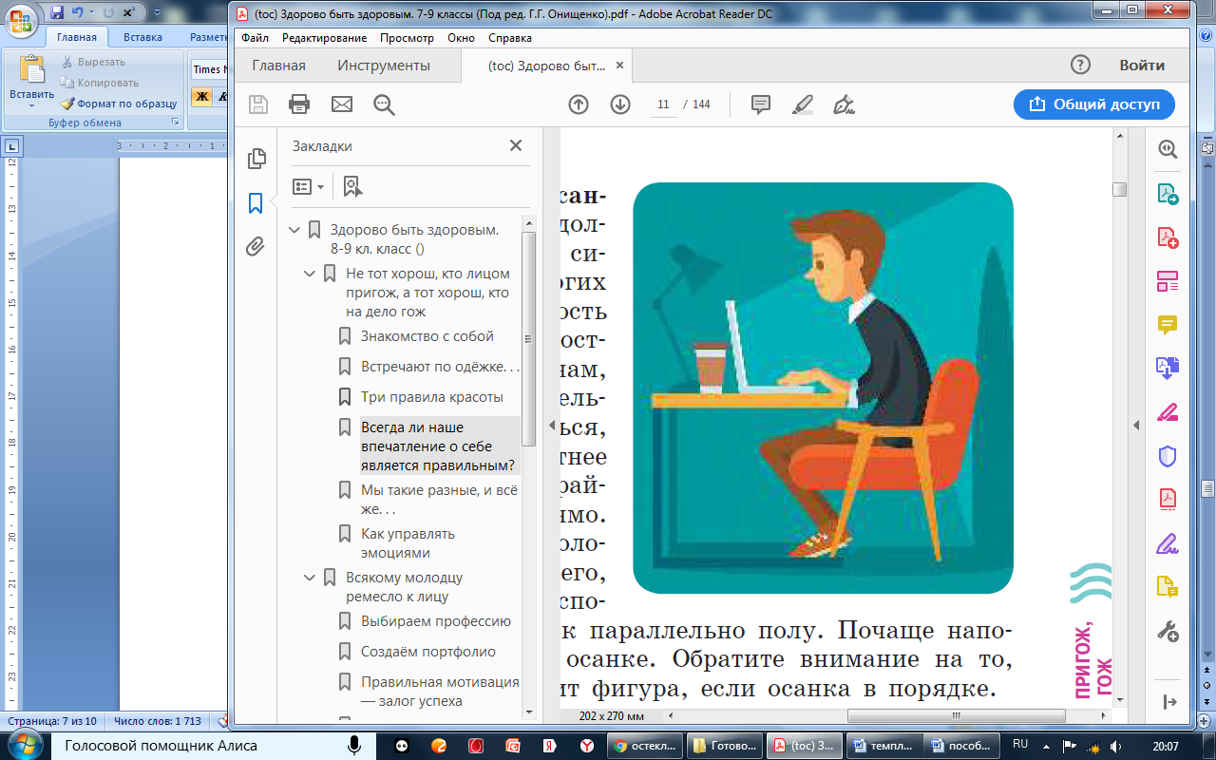
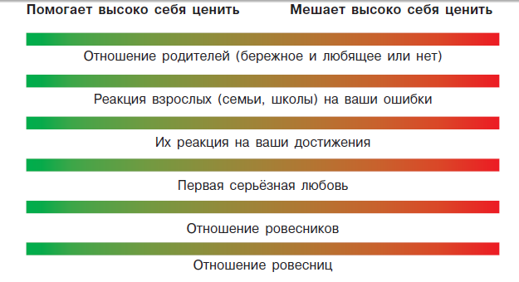
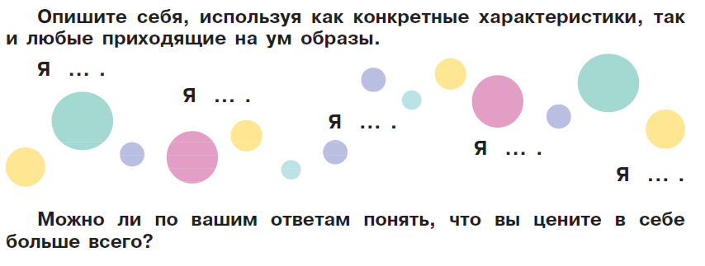
Рекомендации составлены с учетом материалов пособия. При этом задействованы вступительные тексты, ситуативные задачи, темы для дискуссий, вопросы и задания и комментария к ним, анкеты, опросники, тесты.

Slide 17
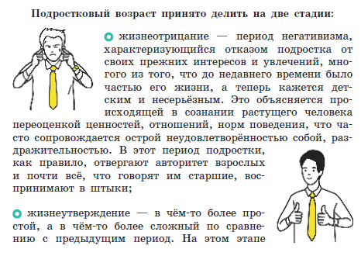
ТЕМАТИЧЕСКИЕ РЕКОМЕНДАЦИИ
ДЛЯ ПСИХОЛОГА
Занятие № 1.
Тема занятия: Знакомство с собой
Дидактическая цель: побуждение обучающихся к осмыслению своих возможно­стей, качеств и места среди людей; выяснение сущности понятия «самооценка»; выявление школьниками собственных противоречий и проблем на пути к обретению адекватной самооценки.

Slide 18
Пространство школы носит весьма ограниченный характер. Для того, чтобы занятия проходили интересно, их необходимо вынести за рамки школьного образовательного пространства. Это способствует дополнительной социализации личности старшего подростка, позволяет окунуться в мир взрослых, примерить на себя новые социальные роли.
При этом необходимо учитывать возможности организации экскурсий
в разные учреждения
приглашения гостей
максимальное использование материально-технической базы ресурсных центров с которыми вы сотрудничаете
содействие школьной администрации
привлечение родителей к решению организационных вопросов
помощь муниципалитетов.

Slide 19

ЭКСКУРСИЯ
Такой формой выступает экскурсия. Это целесообразно осуществить при изучении:
Раздел 1. Не тот хорош, кто лицом пригож, а тот хорош, кто на дело гож. Три правила красоты.(экскурсии в поликлинику, парикмахерскую, торговый центр, косметический кабинет, бизнес центр).
Раздел 3. «Каковы еда и питьё, таково и житьё». Выбираем свежие и полезные продукты (экскурсии в супермаркет, предприятия общественного питания)
Раздел 4. «Кто любит спорт, тот здоров и бодр». Спорт в нашем городе (экскурсии на стадион, в фитнес центр и т.д.).
Раздела 2. Занятого человека грусть –тоска не берет (экскурсии в ВУЗы, колледжи, на предприятия различного профиля)
Раздела 4. Движение – это жизнь (экскурсии на стадион, в фитнес центр, оздоровительный или реабилитационный центр, магазин спортивного питания, аптеку и т.п.)
В Приложении методических рекомендаций даны советы по организации этого мероприятия.

Slide 20
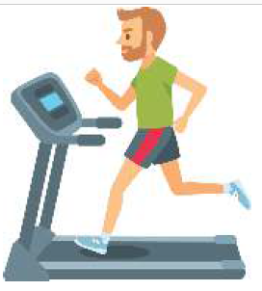
ЗАНЯТИЕ - ПРАКТИКУМ
Проведение занятий – практикумов возможно профессиональными психологами, учителями физической культуры или тренерами по различным видам спорта. Например, темы занятий «Спорт в нашем городе», «Готовимся сдавать ГТО».

Slide 21
КРУГЛЫЙ СТОЛ
Занятие № 2
Тема занятия: Что такое толерантность
Дидактическая цель: познакомить школьников с понятием «толерантность», обсудить возможные способы выхода из конфликтных ситуаций
Проведение этого занятия возможно в форме «круглого стола». В зависимости от категории приглашенных, обсуждается определенный круг вопросов и рекомендуется использовать соответствующие задания пособия. Гостями могут быть:
Профессиональный психолог – обсудить стратегии поведения в конфликтной ситуации и способы выхода из конфликтов, используя материалы на стр. 19, вопросы и задания на стр. 20
Представители профессий, в которых эта компетентность является одной из основных – сотрудники психоневрологических интернатов, реабилитационных центров, хосписов - ситуативные задачи № 3
Волонтеры, поддерживающие различные движения социальной направленности - ситуативные задачи № 3
Представители миграционных служб – ситуативные задачи № 1, 2, 3
Люди с ОВЗ - ситуативные задачи № 3
Представители различных религиозных организаций - ситуативные задачи № 3
Представители различных неформальных молодежных движений (эмо, панки, металлисты, хиппи, готы) - ситуативные задачи № 3, 5, информация на стр.18, вопросы и задания на стр. 19
Представители разных национальностей – ситуативные задачи № 1, 2, 3

Slide 22
УВАЖАЕМЫЕ КОЛЛЕГИ!
Авторы пособия и методических рекомендаций надеются, что разработанные материалы помогут вам в организации проведения занятий, их информационном и методическом наполнении и достижении главной цели курса – формирование у обучающихся ориентации на здоровой образ жизни, воспитание гармоничной и успешной личности с активной жизненной позицией.

